Slide 1
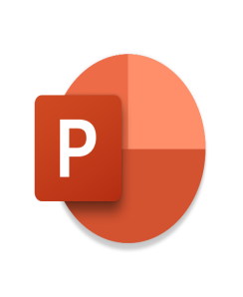

Practico N°4
NOMBRE: PIA HIERREZUELO
MATERIA:LABORATORIO DE INFORMATICA
PROFESORA ANDREA GOMEZ
AÑO: 2023
CURSO: 1°A

Slide 2
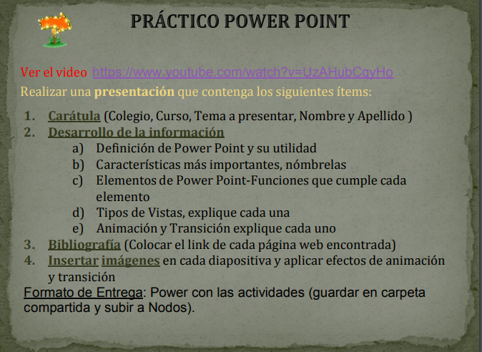

Slide 3
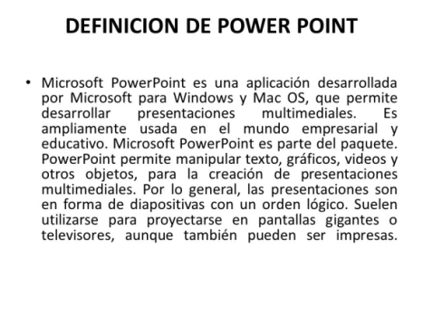
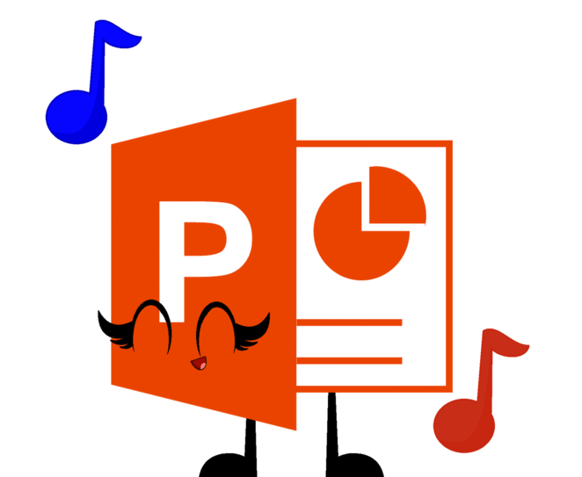
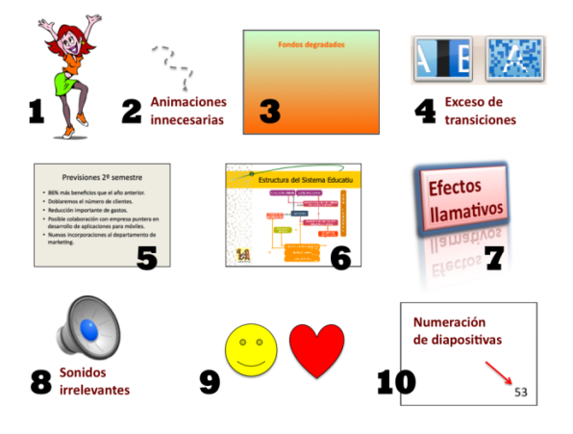
definicion de power point y su utilidad , características mas importanetes
a_ PowerPoint es un software desarrollado por Microsoft que permite diseñar presentaciones mediante la combinación de gráficos, imágenes, video, texto y animación en diapositivas
Con PowerPoint en tu PC, Mac o dispositivo móvil, puedes: Crear presentaciones desde cero o una plantilla. Agregar texto, imágenes, gráficos y vídeos. Seleccionar un diseño profesional con el Diseñador de PowerPoint.
Fuente: https://www.ejemplode.com/8-informatica/3413-caracteristicas_de_powerpoint.html#ixzz7zRlx84Mr

Slide 4
Características mas importantes de power point , nómbrelas
b_ Es fácil de usar.
Permite crear presentaciones atractivas.
Brinda viñetas simples.
Ofrece una disposición sencilla de la información.
Es fácil de presentar.
Sus archivos son vulnerables.
Sus presentaciones se desarrollan en una narrativa lineal.
No ofrece mucha compatibilidad.
El PowerPoint cuenta con una gran gama de herramientas, entre las que existen una variedad de plantillas prediseñadas, con las que se facilita su uso; además de que el usuario puede hacer sus propias plantillas conforme a las necesidades específicas que necesite, gracias a las distintas herramientas con que cuenta el PowerPoint.

Slide 5
Este programa cuenta con variedad de extensiones con las que puede guardarse el archivo, entre las que se cuentan las extensiones nativas del programa como PPT que es la extensión con la que se puede editar la diapositiva que se esté haciendo y PPS que es la extensión con la que el programa reconoce la diapositiva y la ejecuta.
El PowerPoint es uno de los programas más difundidos para las presentaciones, por ser de uso sencillo y por poseer una gama muy extensa de herramientas con las que se puede personalizar las diapositivas que hagamos, tales como:
1.- El uso de plantillas; que se pueden hacer por el usuario, además de las que ya están preestablecidas.
2.- Poder introducir textos variando el color y el tamaño de las letras conforme a las necesidades y gustos del usuario.
3.- Se pueden insertar imágenes con las que se da una mejor presentación a la diapositiva, facilitando comprender mejor a aquello de lo que trata la diapositiva, además de poderse insertar textos a las imágenes complementándose la exposición.

Slide 6
4.- Posee herramientas de animación, con las que se puede dar efectos a los textos e imágenes, dándole una mejor apariencia.
5.- En el audio que ya mencionamos podemos variarlo entre insertar música, explicaciones, narraciones, o pláticas relacionadas que se pueden ajustar. Esto se hace en forma intuitiva con herramientas de fácil manejo.
6.- En el PowerPoint se pueden utilizar videos para confeccionar la diapositiva, videos con los que se da a entender mejor el tema que se desarrolla.
7.- Una de las características de PowerPoint es que nos permite integrar diferentes formatos de archivo para hacer nuestra presentación.
8.- También tiene la cualidad de abrir formatos de otras plataformas e incluso nos permite guardarlos en formatos ajenos al PowerPoint, puede utilizar extensiones como: PPT o PPS, entre otras.
Con todas estas herramientas, el PowerPoint nos ayuda a captar la atención de aquellos a quienes se les presenta nuestro material. El uso del PowerPoint se ha difundido mucho, sobre todo entre ejecutivos, comerciantes y estudiantes, pero la gama de usos es cada vez es más amplia y accesible
Fuente: https://www.ejemplode.com/8-informatica/3413-caracteristicas_de_powerpoint.html#ixzz7zRlx84Mr

Slide 7
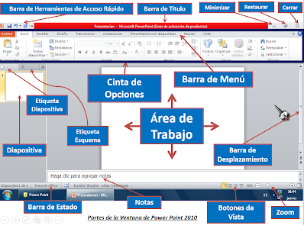
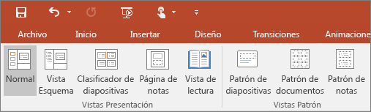
Elementos de power point
Inicio:
Muestra estaña Inicio en la cinta de PowerPoint
La pestaña Inicio incluye las características Cortar y Pegar, las opciones Fuente y Párrafo, y lo que necesita agregar para organizar las diapositivas.
2. Insertar
Muestra la pestaña Insertar en la cinta de PowerPoint
Haga clic en Insertar para agregar algo a una diapositiva. Esto incluye imágenes, formas, gráficos, vínculos, cuadros de texto, vídeo, etc.
3. Diseño
Muestra la pestaña Diseño en la cinta de PowerPoint

Slide 8
la pestaña Diseño puede agregar un tema o una combinación de colores, o dar formato al fondo de la diapositiva.
4. Transiciones
Muestra la pestaña Transiciones de la cinta en PowerPoint
Configure cómo pasan las diapositivas de una a otra en la pestaña Transiciones. Busque una galería de las transiciones posibles en el grupo Transición a esta diapositiva : haga clic en Más Botón Más al lado de la galería para verlas todas.
5. Animaciones
Muestra la pestaña Animaciones en la cinta de PowerPoint
Use la pestaña Animaciones para configurar el movimiento de los elementos de las diapositivas. Tenga en cuenta que puede ver muchas animaciones posibles en la galería del grupo Animación y ver más haciendo clic en Más Botón Más.
6. Presentación de diapositivas
Muestra la pestaña Presentación con diapositivas en la cinta de opciones de PowerPoint.
En la pestaña Presentación con diapositivas, configure el modo en que desea exponer su presentación a los demás.
7. Revisar
Muestra la pestaña Revisar en la cinta de PowerPoint
La pestaña Revisar le permite agregar comentarios, pasar el corrector ortográfico o comparar una presentación con otra (por ejemplo, una versión anterior).
8. Vista
Muestra la pestaña Vista en la cinta de PowerPoint
Las vistas le permiten ver la presentación de diferentes formas en función del punto del proceso de creación o entrega en el que se encuentre.
9. Archivo
En un extremo de la cinta está la pestaña Archivo, que puede usar para las tareas entre bastidores que suele hacer con un archivo, como abrir, guardar, compartir, exportar, imprimir y administrar la presentación. Haga clic en la pestaña Archivo para abrir una vista nueva llamada Bajista ge
1 parte Power Point - INECOLhttp://www1.inecol.edu.mx › soporte › cursos › power1

Slide 9

Tipos de vistas
Vista Normal
Puede ir a la vista Normal desde la barra de tareas Botón Vista normal en PowerPoint de la parte inferior de la ventana de diapositiva o desde la pestaña Vista de la cinta de opciones.
La vista Normal es el modo de edición en el que trabajará con más frecuencia para crear las diapositivas. Debajo, la vista Normal muestra miniaturas de diapositiva a la izquierda, una ventana grande que muestra la diapositiva actual y una sección debajo de la diapositiva actual donde puede escribir sus notas de orador para cada diapositiva.
Para obtener más información sobre las notas, vea el tema sobre cómo agregar notas de orador a las diapositivas.
Vista Esquema
Puede ir a la vista Esquema desde la pestaña Vista de la cinta de opciones. (En PowerPoint 2013 y versiones posteriores, ya no podrá acceder a la vista Esquema desde la vista Normal . Tiene que acceder a ella desde la pestaña Vista ).
.

Slide 10
vista Moderador
Para ir a la vista Moderador , en la vista Presentación con diapositivas , en la esquina inferior izquierda de la pantalla, haga clic en El botón Mostrar vista del moderador en PowerPoint, a continuación, haga clic en Mostrar vista Moderador (como se muestra a continuación).
Use la vista Moderador para ver sus notas mientras expone su presentación. En la vista Moderador, su audiencia no puede ver sus notas.
Muestra el menú de la vista Moderador de PowerPoint.
Para obtener más información acerca del uso de la vista Moderador, consulte el tema sobre cómo usar la vista Moderador para realizar la presentación con diapositivas.
Vista de lectura
Puede ir a la Vista de lectura desde la barra de tareas Botón Vista de lectura en PowerPoint en la parte inferior de la ventana de la diapositiva.
La mayoría de las personas que revisen una presentación de PowerPoint sin un moderador querrán usar la vista de lectura. Muestra la presentación en una pantalla completa como la vista Presentación con diapositivas, e incluye algunos controles sencillos para facilitar la acción de voltear por las diapositivas.
microsoft.com
https://support.microsoft.com › es-es › office › elegir-la -...

Slide 11
Muestra la vista Clasificador de diapositivas en PowerPoint.
Para obtener más información sobre las secciones, vea Organizar las diapositivas de PowerPoint en secciones.
Vista Página de notas
Puede mostrar u ocultar las notas del orador con el botón Notas Botón de notas en PowerPoint en la parte inferior de la ventana de diapositiva o puede ir a la vista Página de notas desde la pestaña Vista de la cinta de opciones.
El panel Notas se encuentra debajo de la ventana de diapositiva. Puede imprimir sus notas o incluirlas en una presentación que envía a la audiencia o, simplemente, usarlas como indicaciones para sí mismo mientras presenta.
Muestra el panel Notas del orador en PowerPoint

Slide 12
Para obtener más información sobre las notas, vea el tema sobre cómo agregar notas de orador a las diapositivas.
Vista Esquema
Puede ir a la vista Esquema desde la pestaña Vista de la cinta de opciones. (En PowerPoint 2013 y versiones posteriores, ya no podrá acceder a la vista Esquema desde la vista Normal . Tiene que acceder a ella desde la pestaña Vista ).
Use la vista Esquema para crear un esquema o guión gráfico de la presentación. Solo muestra el texto de las diapositivas, no las imágenes ni otros elementos gráficos.
Vista Esquema en PowerPoint.
Vistas Patrón
Para ir a una vista maestra, en la pestaña Vista, en el grupo Vista Patrón, elija la vista maestra que desea.
Las vistas Patrón incluyen, Diapositiva, Documento y Notas. El beneficio clave de trabajar en una vista patrón es que puede realizar cambios de estilo universales a todas las diapositivas, páginas de notas o documentos asociados con su presentación.
¿Qué es un patrón de diapositivas?
Usar varios patrones de diapositiva en una presentación
Cambiar, eliminar u ocultar encabezados y pies de página en diapositivas, notas y documentos
Vistas para ofrecer y ver una presentación
Vista Presentación con diapositivas
Puede ir a la vista Presentación desde la barra de tareas Muestra el botón Vista de presentación en PowerPoint. en la parte inferior de la ventana de la diapositiva.
Use la vista Presentación con diapositivas para ofrecer la presentación al público. La vista Presentación con diapositivas ocupa toda la pantalla

Slide 13
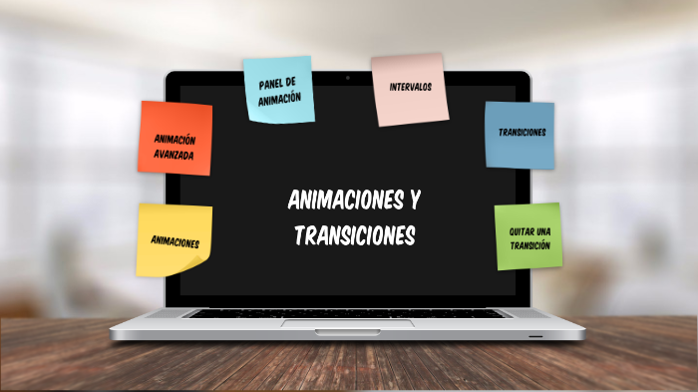
animación y transición
Una animación es un efecto especial que se aplica a un solo elemento de una diapositiva, como texto, forma, imagen, etc.
Una transición es el efecto especial que se produce al salir de una diapositiva y pasar a la siguiente durante una presentación.

